Slide 1
CHÀO MỪNG CÁC EM ĐẾN VỚI TIẾT
Môn: TIẾNG VIỆT Lớp 1.
Giáo viên: Nguyễn Thị Thu Hương

Slide 2
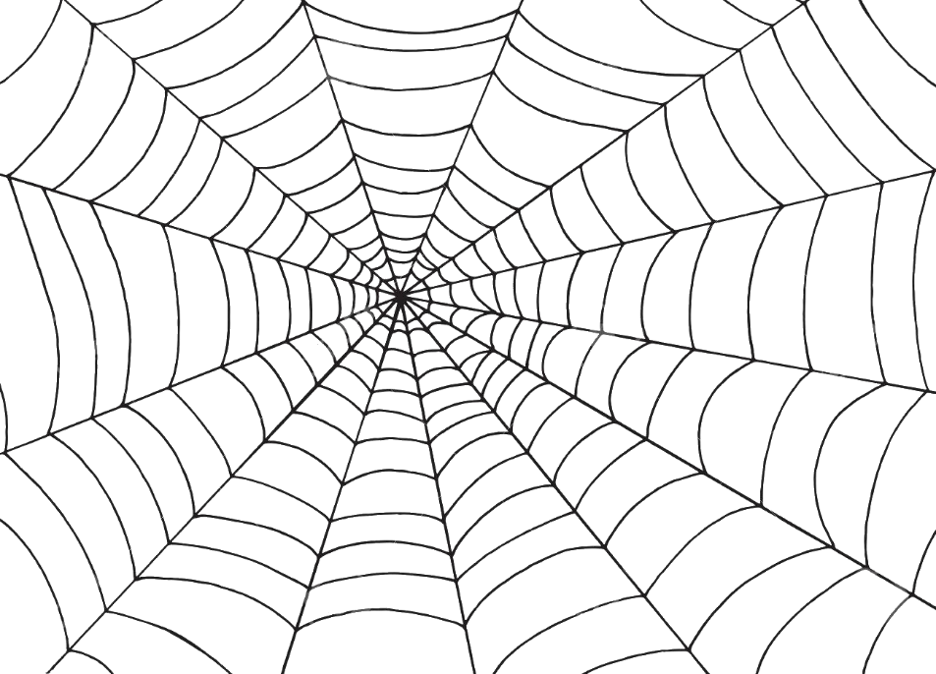
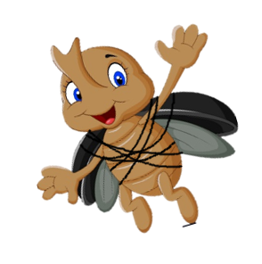
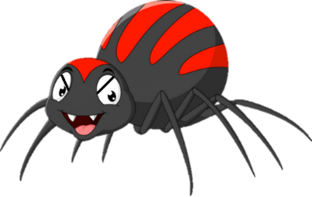
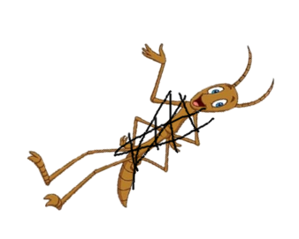
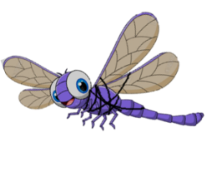
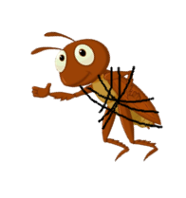
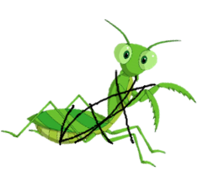
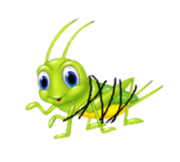
THOÁT KHỎI LƯỚI NHỆN

Slide 3
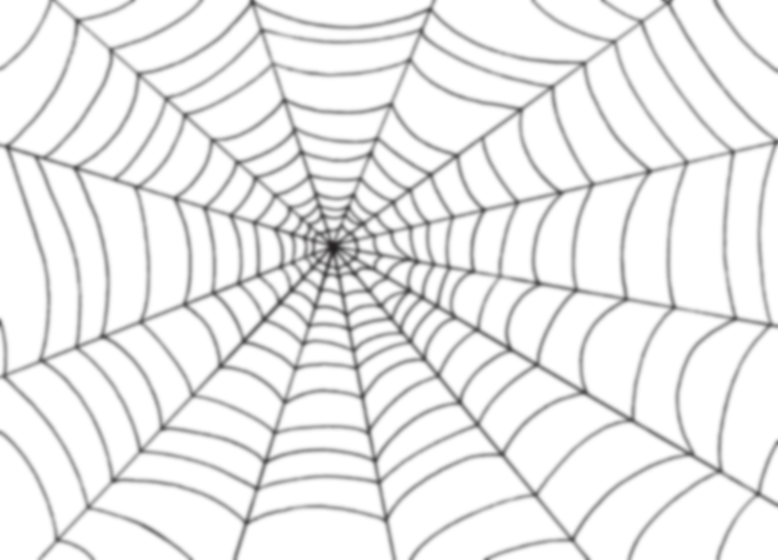
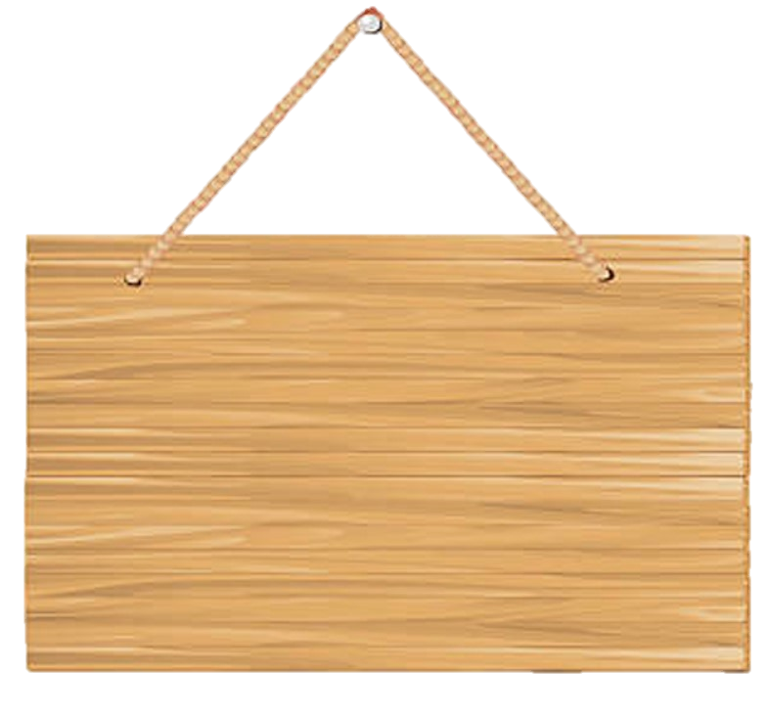
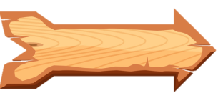
Các bạn côn trùng không may
bị vướng vào lưới nhện
Các em hãy giúp các bạn ấy
thoát khỏi lưới nhện bằng cách
trả lời thật nhanh và đúng các câu hỏi.
Các bạn côn trùng sẽ rất cảm ơn em đấy!

Slide 4
Ong Vàng
|
Bướm
Cánh Cam

Slide 5
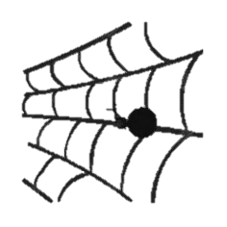
Tiếng nào có vần iu?
A. rìu
A. lưu
A. rìu

Slide 6
Đọc to các từ sau: cái rìu, cái địu, quả lựu, con cừu

Slide 7
Tiếng nào không chứa âm ưu
A. về hưu
B. cái rìu
B. cái rìu

Slide 8
Bài 46: ac ăc âc
Giáo Viên : Nguyễn Thị Thu Hương
Trường: Tiểu học Dương Quang
Thiết kế bởi: Hương Thảo – tranthao121004@gmail.com

Slide 9
Tiết 1
Hương Thảo – tranthao121004@gmail.com

Slide 10
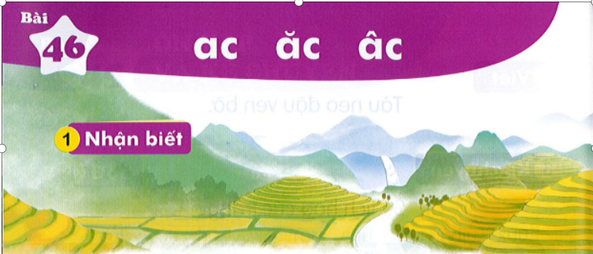
Tây Bắc có ruộng bậc thang,có thác nước.
ăc
âc
ac

Slide 11
so sánh
ac ăc âc
a
c
ă
c
â
c

Slide 12
2.Đọc
ac ăc âc
th
ac
thác
âc
ăc
ăc
gấc giấc
lạc nhạc
mặc nhắc
ạc
ạc
ăc

Slide 13
2
Đọc

Slide 14
Viết Bảng

Slide 15
3
Viết bảng
ǯǯǯǯǯǯǯǯǯǯǯǯǯǯǯǯǯǯǯǯǯ
ǯǯǯǯǯǯǯǯǯǯǯǯǯǯǯǯǯǯǯǯǯ
ǯǯǯǯǯǯǯǯǯǯǯǯǯǯǯǯǯǯǯǯǯ
ǯǯǯǯǯǯǯǯǯǯǯǯǯǯǯǯǯǯǯǯǯ
ǯǯǯǯǯǯǯǯǯǯǯǯǯǯǯǯǯǯǯǯǯ
ac ăc âc
mắc áo quả gấc

Slide 17
Tiết 2
Hương Thảo – tranthao121004@gmail.com

Slide 18
3
Tập viết
ac
ăc
âc
mắc áo
quả gấc

Slide 19
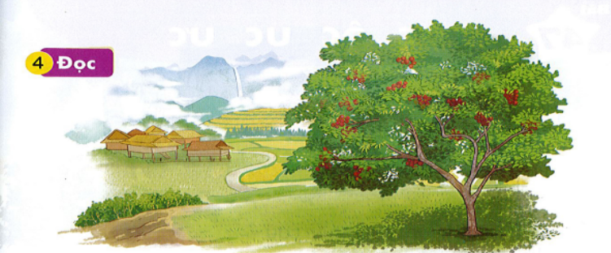
Nếu lên Tây Bắc, bạn hãy đến Sa Pa.Vào mùa hè, mỗi ngày ở đây như có bốn mùa.Sa Pa có Thác Bạc, có Cầu Mây, có các bản Tả Van, Tả Phìn, Sín Chải.

Slide 20
1
Nếu lên Tây Bắc, bạn hãy đến Sa Pa. Vào mùa hè, mỗi ngày ở đây như có bốn mùa. Sa Pa có Thác Bạc, có Cầu Mây, có các bản Tả Van, Tả Phìn, Sín Chải.
Tây
Bắc
2
3
Thác
Bạc
các

Slide 21
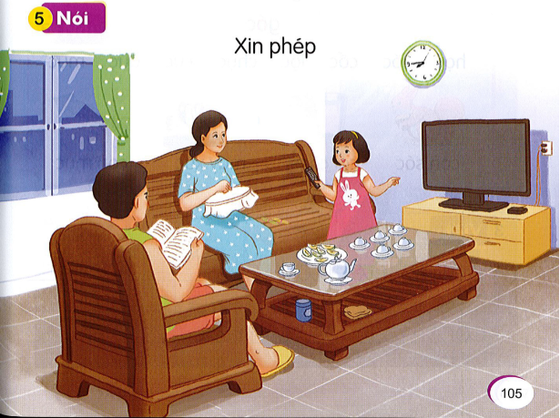

Slide 22
Củng cố
Hộp quà bí mật
mặc
mắc áo
bác sĩ
bậc thang

Slide 23
Dặn dò Tìm những từ ngữ chứa các vần ac, ăc, âc.

